Slide 1
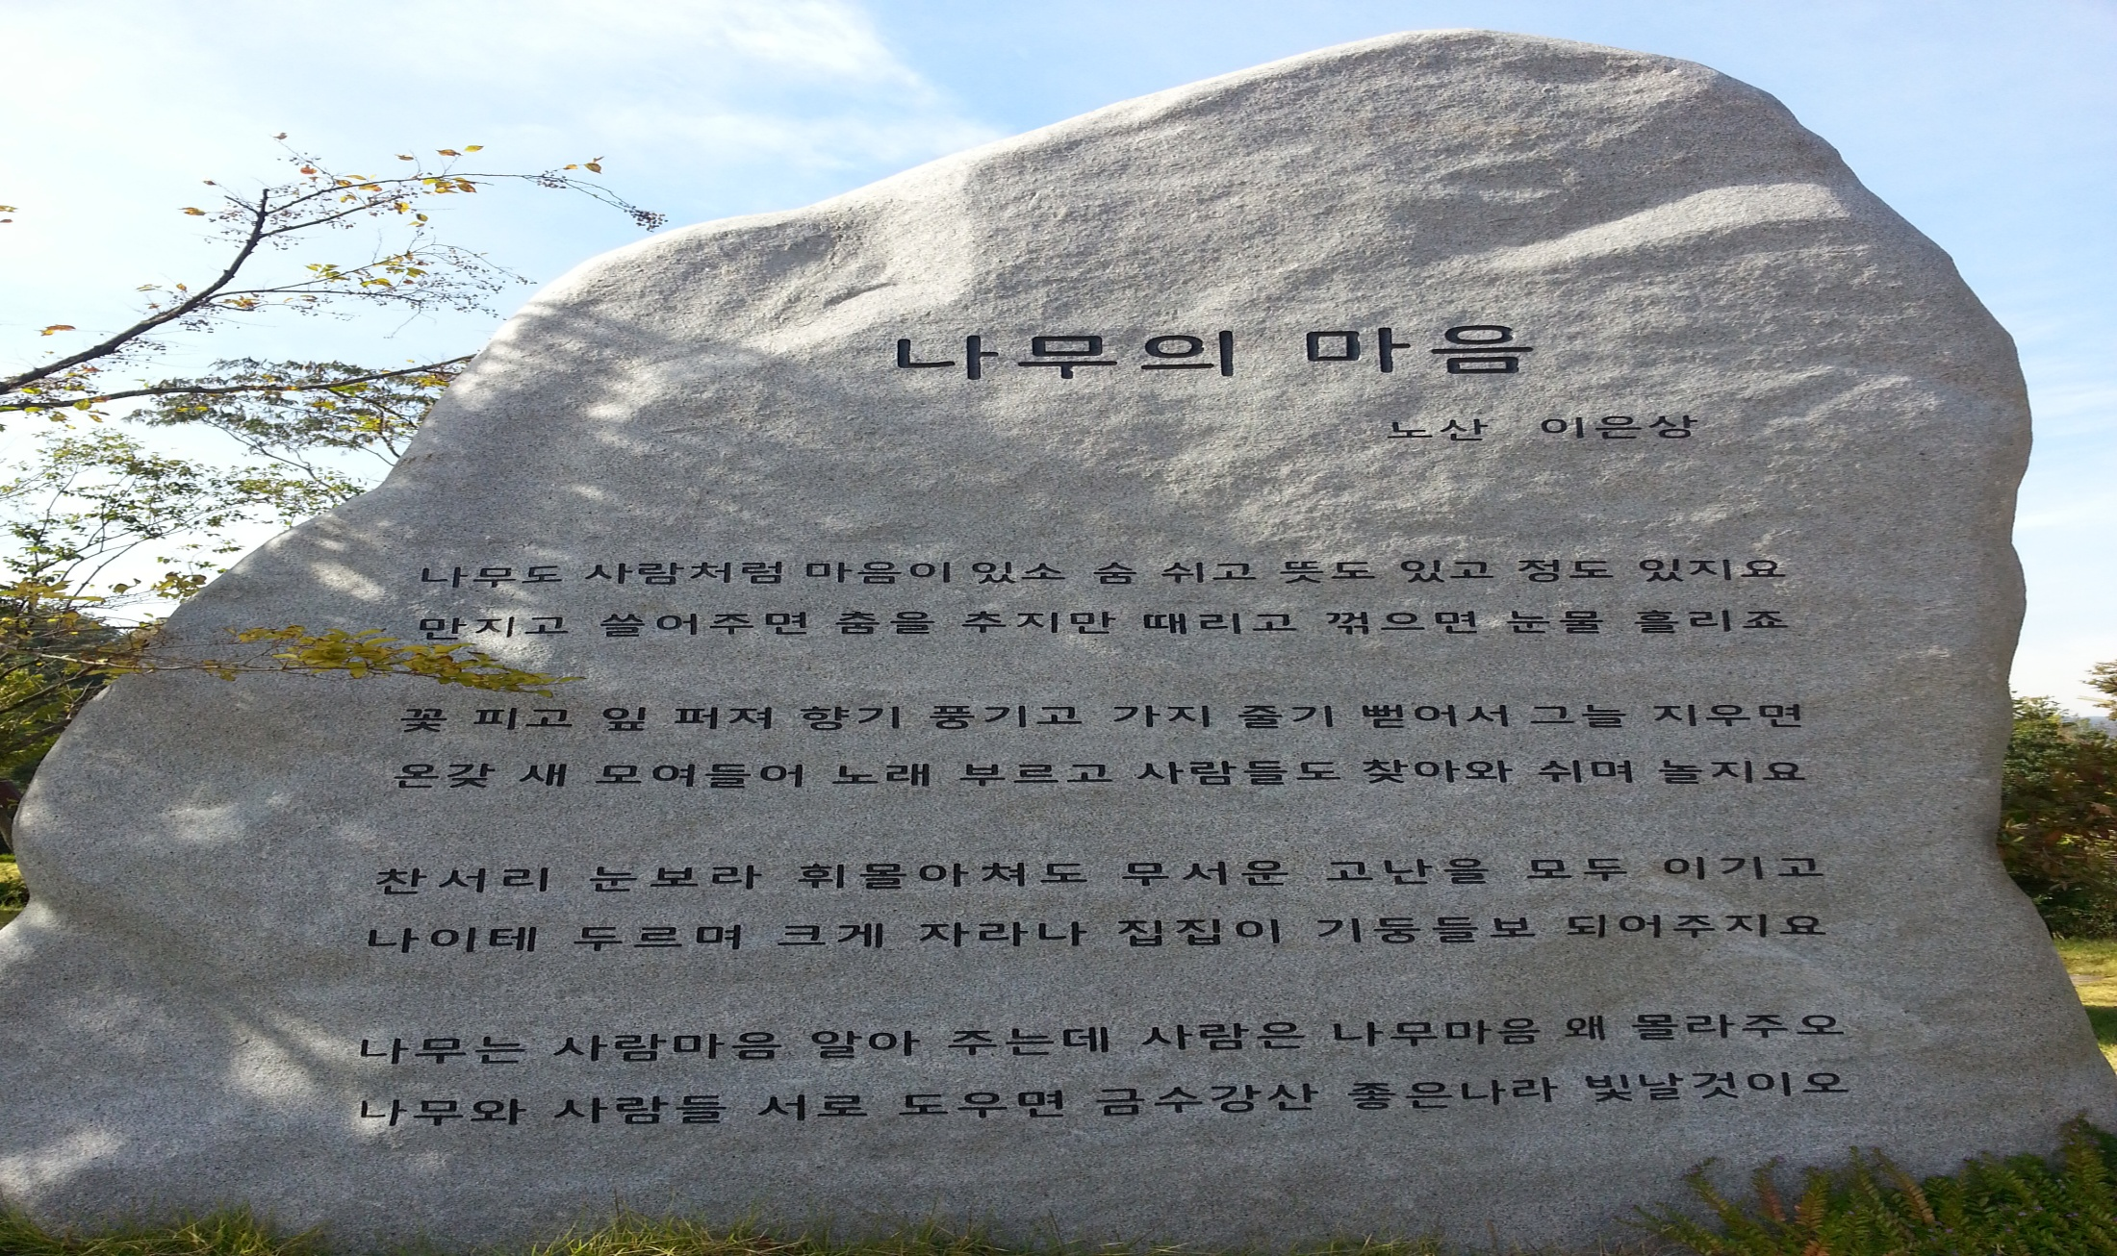

주민 밀착형 홍보로
건강지킴이 달리 go~ 달리 go~
부산지역본부

Slide 2
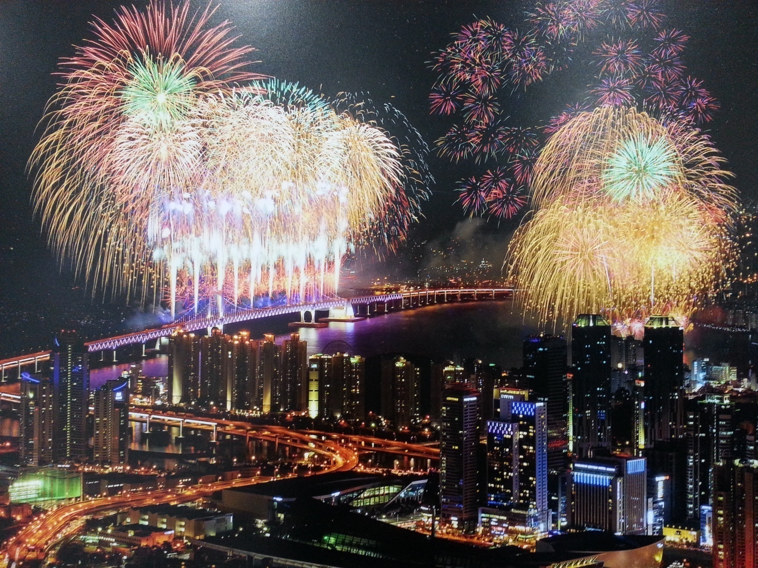
목차
일반현황
추진내용
추진성과
향추추진계획

Slide 3
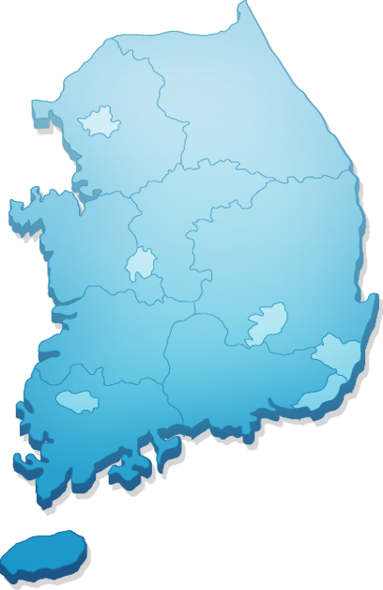



1. 일반현황
행정구역 및 검진기관 현황
1
지역현황
3개 시·도,
39개 시·군·구 (8시, 12군, 19구)
+
+
부산
지역본부
부산
울산
경남
울산
1군, 15구
353만명
1군, 4구
115만명
8시, 10군
333만명
8시, 12군, 19구
801만명
지사(4), 운영센터(4)
부산
지사(12), 운영센터(12)
2
암검진대상자현황
3
암검진기관현황
1
부산 : 1,202,681명
1
부산 : 396개
2
울산 : 408,238명
2
울산 : 112개
경남
3
경남 : 1,179,927명
3
경남 : 332개
지사(13), 출장소(7)
운영센터(20)

Slide 4



사업목적 및 추진방향
국민건강증진 도모
검진 홍보강화로
자발적 검진 참여 분위기 조성
검진홍보
사각지대 발굴
검진취약계층
다각화
건강검진
인식개선

Slide 5
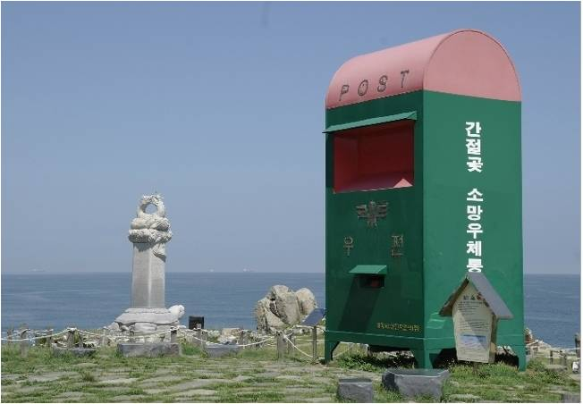
추진내용
1. 국가암검진 홍보전문가 양성
2. 취약계층 타깃 집중 홍보
3. 지역자원연계 홍보강화
4. 시민인식제고 및 홍보방안 설문조사
5. 주민 밀착형 홍보

Slide 6

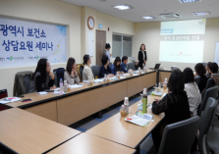
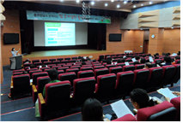
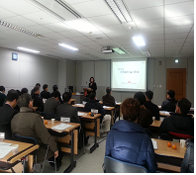
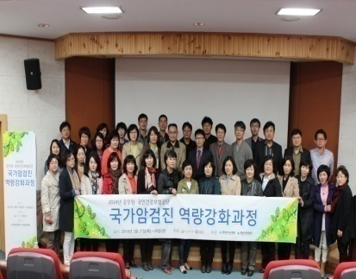
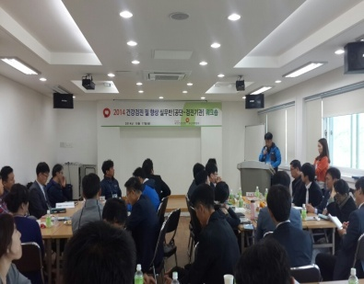
1. 국가암검진 홍보전문가 양성
지역사회 네트워크 적극 활용
배
배
통반장 대상 건강지킴이 양성 : 128명
암검진 상담원 : 11명
보육시설 교직원 : 113명 시군구 보건소 등 담당자 : 78명
건강검진 질 향상 실무반 등 : 325명
지역사회 네크워크 강화
부산광역시
울산광역시
경상남도
부산지역암센터
울산지역암센터
경남지역암센터
국민건강
보험공단
시군구보건소

Slide 7

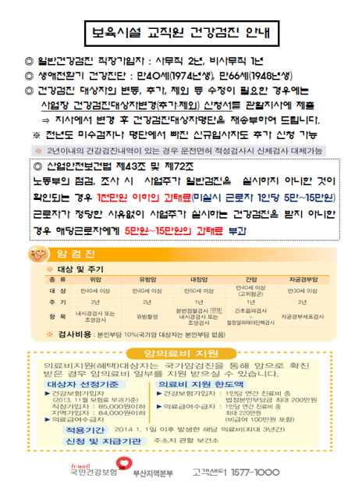
2. 취약계층 타깃 집중 홍보
보육시설 교직원
부산.울산.경남지역 총 16회 5,053명
배
부산.울산.경남육아종합지원센터 협조
▶ 안전교육 등 의무교육시 국가암검진 및 암치료비지원사업 홍보
장기 미수검자 집중 독려
장기미수검자 중 보험료 하위 대상자 선별 검진독려
배
우편(검진확인서), 유선, 문자전송 등 44,631명
▶ 전화번호 확보 어려우나 검진확인서 재발급 등으로 적극적 홍보 실시

Slide 8
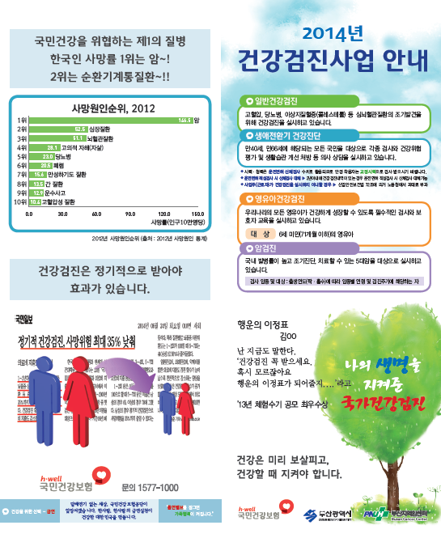
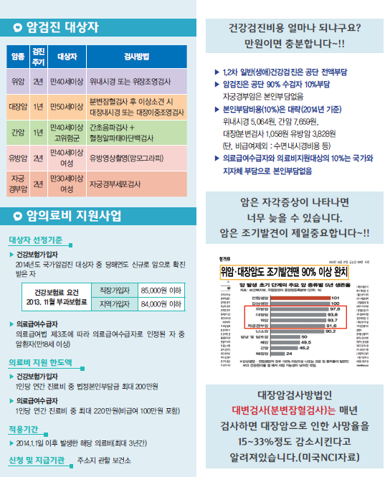
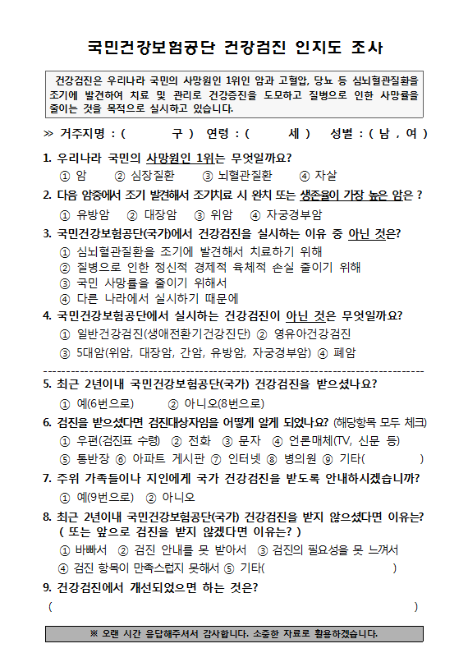
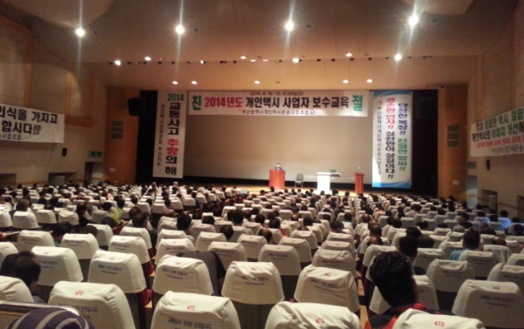
2. 취약계층 타깃 집중 홍보
개인택시운수종사자, 보육시설 교직원
개인택시 의무교육생 4,500여명, 경남보육시설 350명
배
부산교통문화원 연계
향후 경남, 울산지역 확대 실시
▶ 주민들 접점에서 홍보 매개체 역할가능 - 인지도 설문을 통한 교육 실시

Slide 9
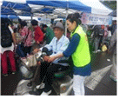
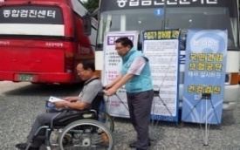
2. 취약계층 타깃 집중 홍보
검진도우미 운영
이동불편 대상자 도우미 운영 : 31개 검진기관 405명 실시
배
장애인 및 노인층 등 이동불편 대상자 검진 도우미 실시
▶ 검진기관 연계한 이동검진 운영 : 유관기관(장애인협회, 복지시설 등) 협력
▶ 검진도우미 역할 : 검진안내, 문진표작성, 휠체어 밀어주기 등

Slide 10
3. 지역자원연계 홍보강화
다문화가정 및 외국인근로자 고용 사업장
다문화지원센터 문화행사 참여 및 간담회 실시
배
다국어 리플릿 8,000부 활용 국가건강검진 적극 홍보
▶ 다문화지원센터, 보육시설, 시군구 보건소, 외국인사업장, 다문화가정 등
지역사회 캠페인
다양한 지역사회 캠페인 참여 및 언론매체 홍보
배
암예방의 날 가두캠페인, 판넬전시, 홍보부스 운영 등
▶ 부산광역시, 구군보건소, 부산지역암센터 공동 홍보부스 운영
▶ 울산광역시, 경상남도, 구군보건소, 지역암센터 홍보부스 운영

Slide 11
3. 지역자원연계 홍보강화
유관기관 업무 협의 를 통한 동보팩스 활용
부산,울산,경남지역 유관기관장명 문서 활용
배
유관기관 간담회 개최를 통해 업무 연계 협력 구축
▶ 각 기관 담당자 간담회 등 업무협의를 통해 업무협조체계 구축
기관장 명의 시행문서 공단에서 사업장 동보팩스 전송
▶ 노동지청 – 산업안전보건법관련 문구
▶ 지자체 – 국가암검진 및 암의료비지원사업 문구 삽입
동보팩스활용으로 예산 절감
▶ 동보팩스 전송으로 8,095,964원 지출 우편송부시 : 95,996,400원
예산절감 : 87,900,436원
8/14

Slide 12
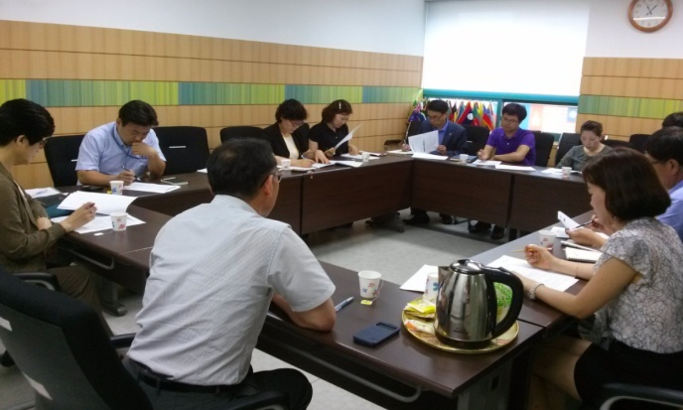
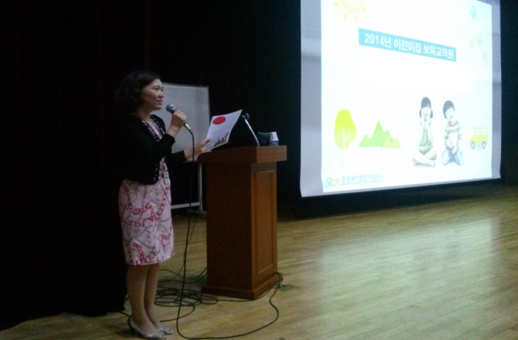
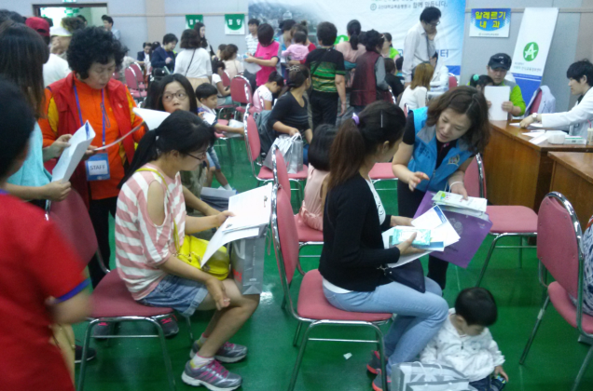
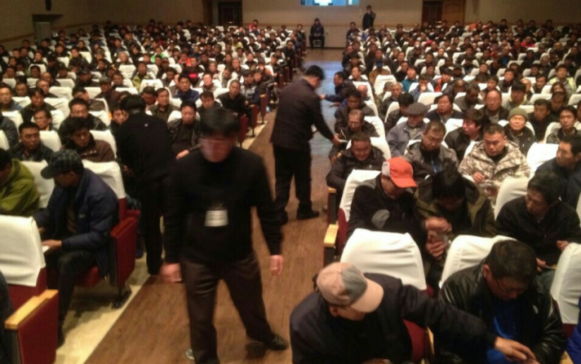
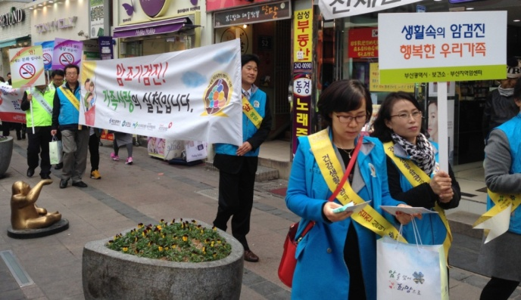
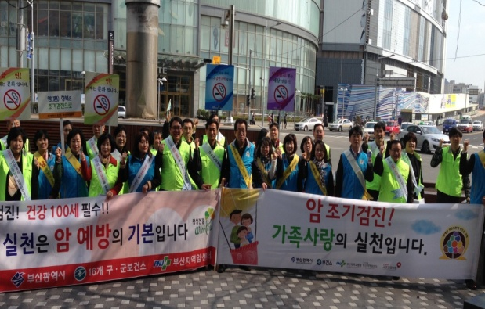
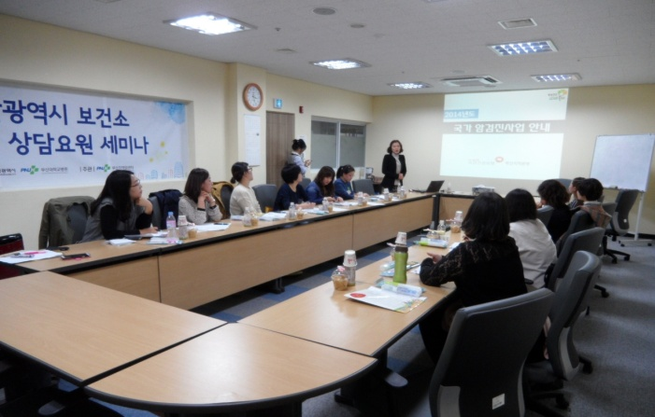
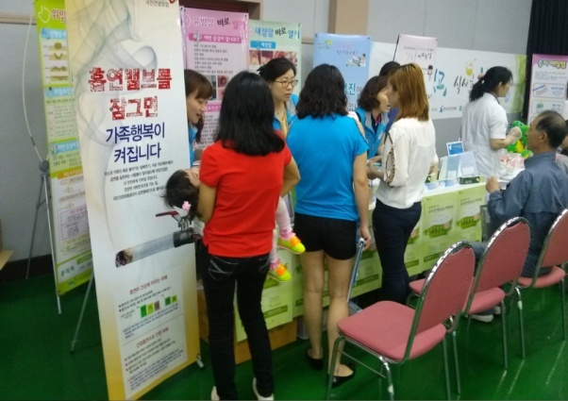
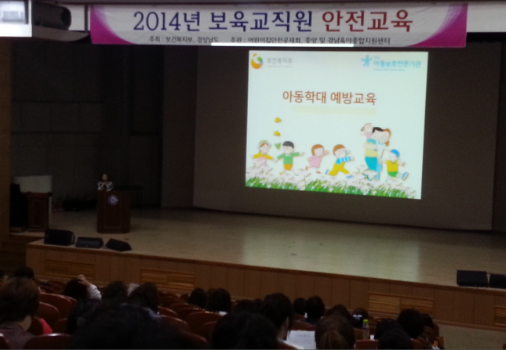

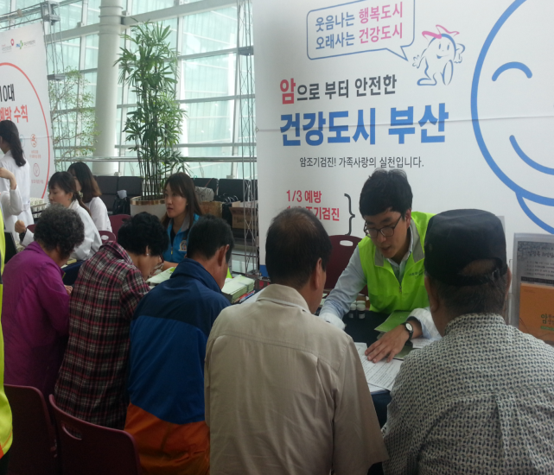
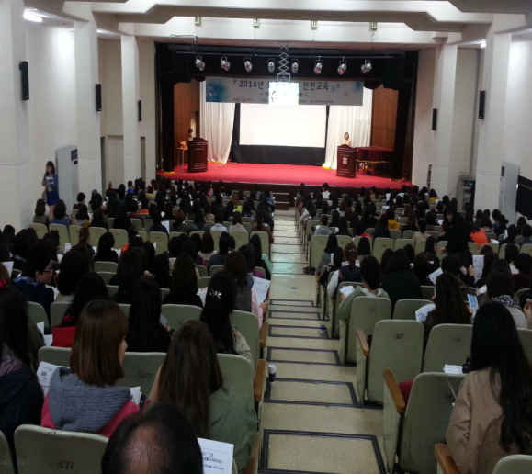
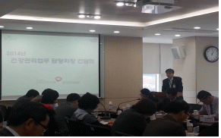
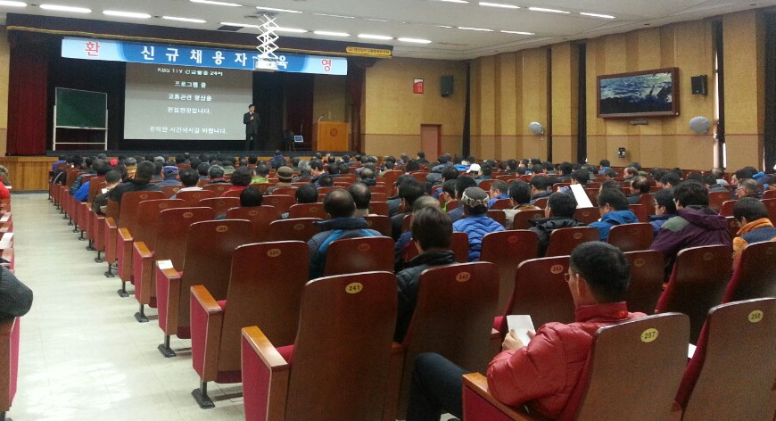
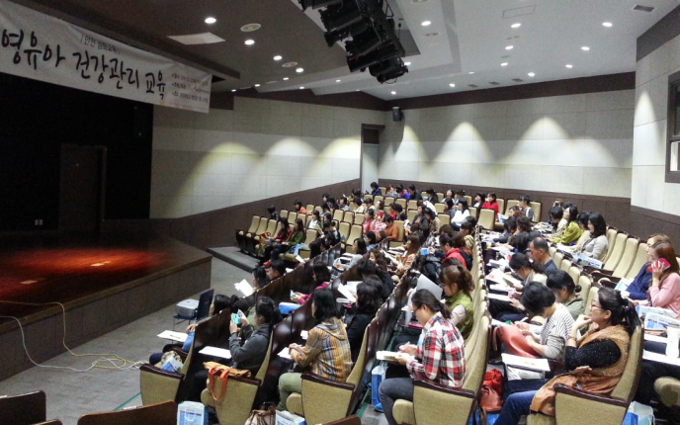
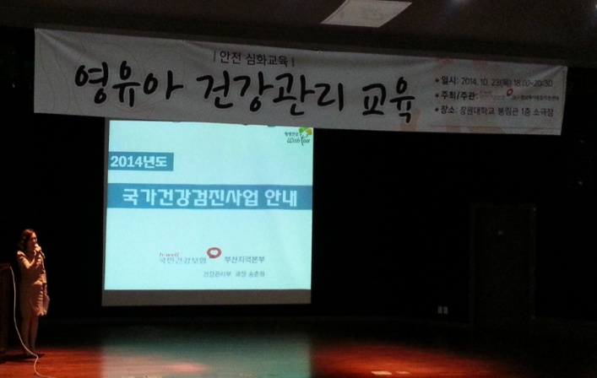
캠페인 및 교육 현황

Slide 13
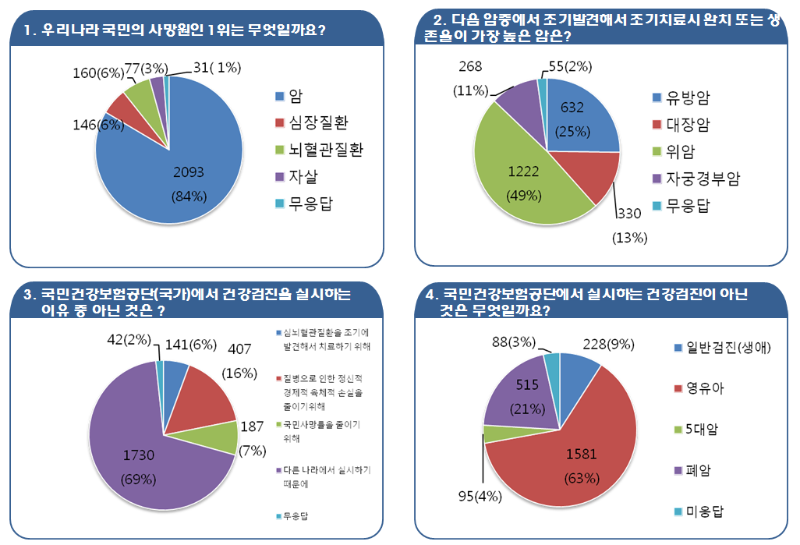
4. 국민건강보험공단 건강검진 인지도 조사

Slide 14
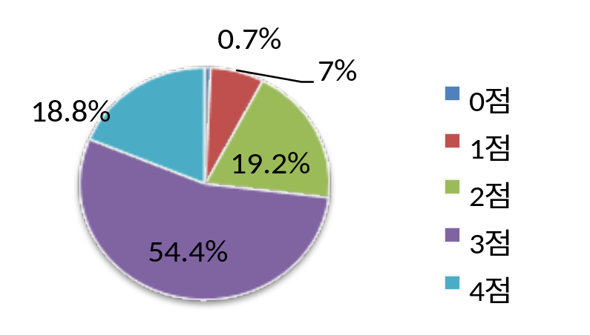
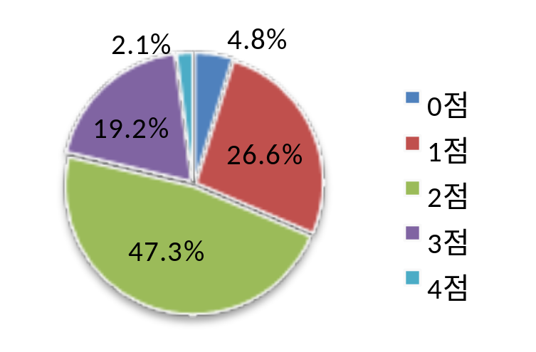
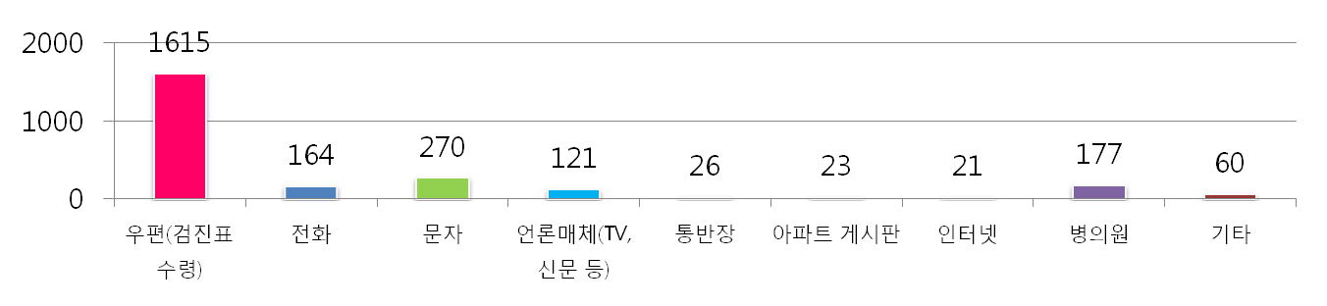
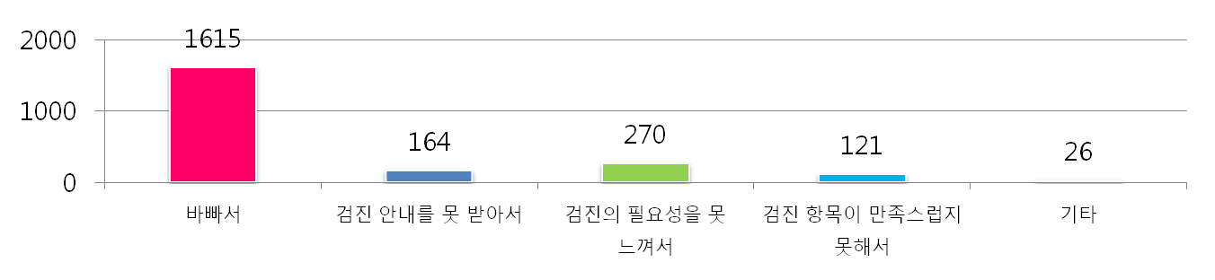
4. 국민건강보험공단 건강검진 인지도 조사
보육시설종사자 인지도 조사 결과
택시운수종사자 인지도 조사 결과
6. 주위 가족들이나 지인에게 국가건강검진을 받도록
안내하시겠습니까?
7. 검진을 받으셨다면 검진대상자임을 어떻게 알게 되었나요? (해당항목 모두 체크)
8. 최근 2년이내 국민건강보험공단(국가) 건강검진을 받지 않으셨다면 이유는? (또는 앞으로 검진을 받지 않겠다면 이유는?)

Slide 15
5. 주민밀착형 홍보
건강강좌시 건강검진 홍보
여성단체, 사업장 복지관 등 40개시설 140강좌 15,000명
배
부산지역본부 특화사업활용 건강검진 홍보
▶ 2014.3월~11월 기관신청을 받아 실시
SP매체 홍보
공단. 시(도),암센터 공동명의로 신뢰성과 접근성 강화
배
대형마트, 지하철, 버스, 라디오, 아파트, 사업장, 현수막 등
▶ 홍보시안을 동일하게 활용하여 시각화 및 다빈도 노출로 인한 홍보 극대화

Slide 16
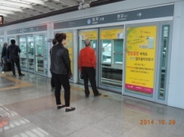
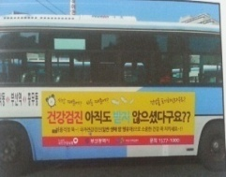
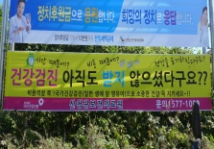
5. 주민밀착형 홍보
주민밀착형
SP매체 홍보
공단・시(도)・암센터・보건소 공동명의로
신뢰성과 접근성 강화
대형마트
부산.울산.경남 37개점 247대(9월~10월)
지하철
스크린도어, 내부광고…(10~11월)
시내버스
외부. 내부 및 음성광고(8월~12월)
라디오
TBN교통방송 출퇴근시간 송출(9월~12월)
아파트
아파트 EV 입구 게시판(연중)
사업장
안내문 및 L홀더 제작 배부(연중)
현수막
부산.울산.경남지역 현수막 동시 게시(연중)

Slide 17

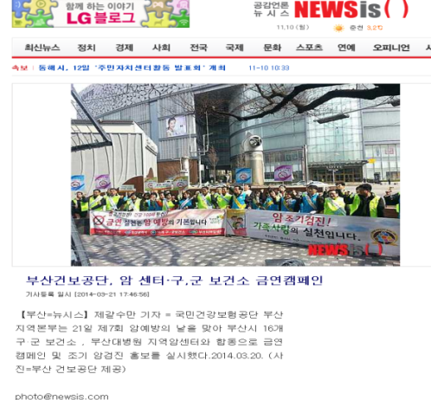
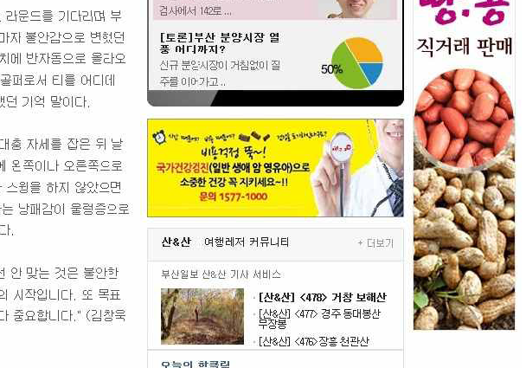
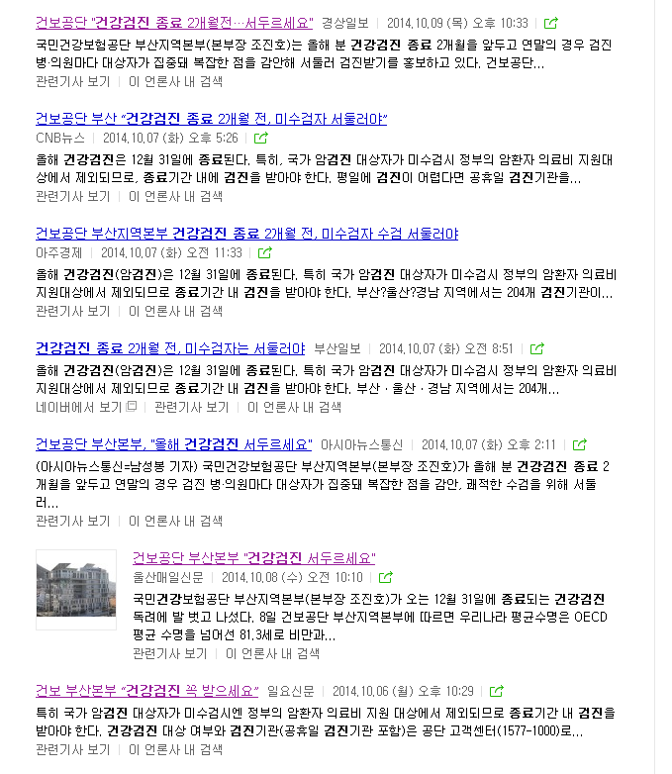
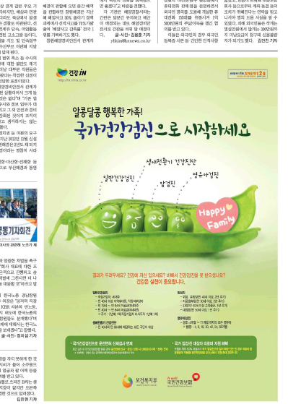

언론매체 홍보 현황
부산.울산.경남지역 일간지 및 인터넷 게재
11개 일간지 광고 및 인터넷 광고

Slide 18
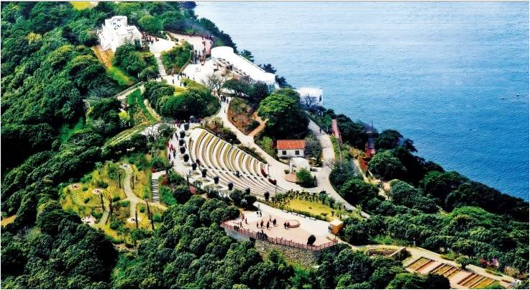
추진성과
암검진 수검자 추이
기대효과
장애요인 및 문제점

Slide 19

4. 추진성과
부산.울산.경남지역 암검진 수검자 추이
전년대비 2.5배 증가 (2012년~2014년 10.31.기준)
(단위 : 명)
57,883
22,562
817,733
759,850
737,288
2012년
2013년
2014년

Slide 20
향후 추진계획
1
건강강좌 확대추진
▶ 내외부 찾아가는 건강강좌 활용 지속적 추진
2
지역사회 네크워크 강화
▶ 부산.울산.경남지역 유관기관 등 협력 강화
3
건강지킴이 양성 지속 추진
▶ 주민접점에서 홍보 및 신뢰성 제고
4
홍보 및 독려방안 다각화 추진
▶ 설문결과를 통해 수용성이 높은 우편. 문자. 언론매체 위주 집중 독려

Slide 21
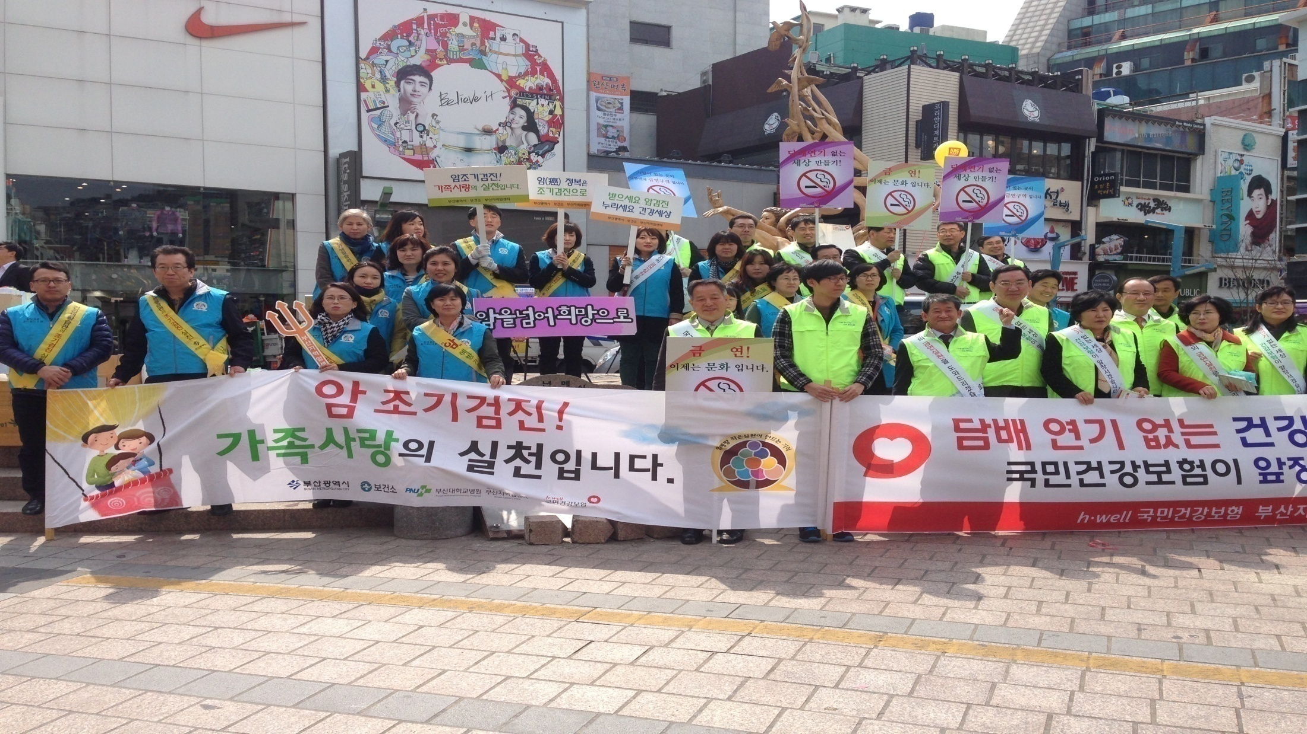
건강지킴이 오늘도 열심히
달리 go~ 달리 go~
부산지역본부

